Slide 1
Převazy ran, převazový vozík

Slide 2
Účel převazu
- výměna krytí v případě prosáknutí, nefunkčnosti obvazu
- kontrola rány
- desinfekce, čištění, výplach rány
- chirurgická toaleta rány, tzv. debridement (odstranění nekrotických částí)
- úprava drénu
- aplikace léčivých prostředků
- odstranění stehů

Slide 3
Převazový vozík
Horní plocha:
- sterilní a čisté pomůcky
- sterilizační kontejnery
-(toulec a podávkové kleště)
- sterilně balený materiál
- desinfekce na ruce
- léčebné a oplachové roztoky
Dolní plocha:
- emitní misky
- rukavice
- obinadla
- jiné obvazové materiály
Péče o vozík:
pod dohledem personálu
kontrola sterility materiálu
desinfekce min. 1x za 24 hod.
Součástí vozíku je také:
odpadkový koš na původní krytí
koš na použité emitky
desinfekční dóza na nástroje

Slide 4
Pomůcky k převazu
- desinfekční roztoky (kožní antiseptika) dle zvyklosti oddělení – Jod, Ajatin, Septonex, H2O2, alkoholové roztoky
- oplachové roztoky – oplach a zvlhčená chron. ran, k uvolnění přilepeného krytí, …
- sterilní čtverce
- čtverce se savým jádrem
- sterilní tampony
- ochranné prostředky – pasty, nejčastěji zinkové
- tekuté obvazy – u ran bez sekrece, Novikov (briliantová zeleň)
- sterilní sety k určitým výkonům – např. extrakce stehů apod.

Slide 5
Další pomůcky
- sterilní rouška na krytí rány
- stříkačky
- různé typy drénů
- desinfekce na ruce
- sterilní rukavice
- obinadla hydrofilová a pružná
- jednorázové podložky na ochranu lůžka
- medicinální benzin pro odstranění náplastí
- sterilní štětičky
- výtěrové sady pro výtěr z rány
- dřevěné špátle
- náplasti
- obvazový materiál – trojcípé šátky, pruban, vata, apod.
- ostatní léčivé prostředky – např. Višněvského balzám, Heparoid mast nebo zásypy

Slide 6
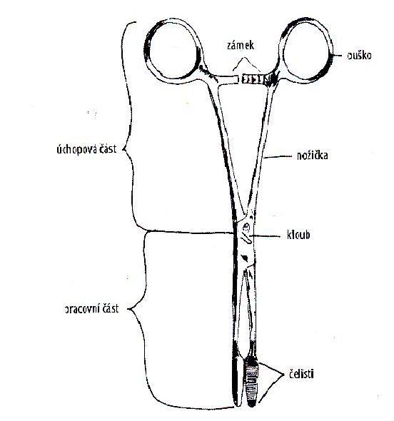
Základní chirurgické nástroje
- kvalitní nerezavějící ocel, popř. poniklovaná ocel
- k opakovanému použití X jednorázové
- úchopová část, pracovní část a krček

Slide 7
Dělení chirurgických nástrojů
Základní:
- ostré X tupé
Dle použití:
- úchopové – pinzety, kleště
- na tupou preparaci – pinzety, sondy, disektory
- na ostrou preparaci – lžičky, skalpely, nůžky
- na rozevírání rány – rozvěráky, háky
- kostní nástroje
- šicí nástroje – jehelec, jehla atraumatická (hrot, tělo a vlisovaný návlek), jehly s ouškem
- podvazovací jehla – podvaz tkání a cév - Deschampsova

Slide 8
Šicí materiál
- dle druhu, vstřebatelnosti a funkce
Přírodní vlákna:
- vstřebatelný – catgut, podvaz povrchových cév, šití podkoží, peritonea apod.
nevstřebatelný – např. hedvábí, šití kůže, fascie, v gynekologii
Syntetická vlákna:
- vstřebatelný – monolac, chirlac, vicryl, monocryl – sutura svalů, fascie, měkkých tkání
- nevstřebatelný – chiralen, silon, ethilon – kůže, fasci, cévy, …
Anorganické materiály:
kovové svorky a dráty – šlachy, kůže

Slide 9
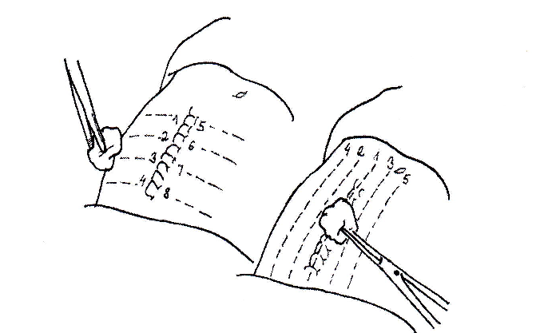
Provedení převazu
- načasování – první nejpozději za 24 hod, analgetika
- prostředí – vyšetřovna, na lůžku, aseptické rány, poslední septické
- poloha pacienta
Postup:
- desinfekce rukou
- rukavice
- sejmutí krytí
- desinfekce rány
- případně přelepit
- desinfekce rukou

Slide 10
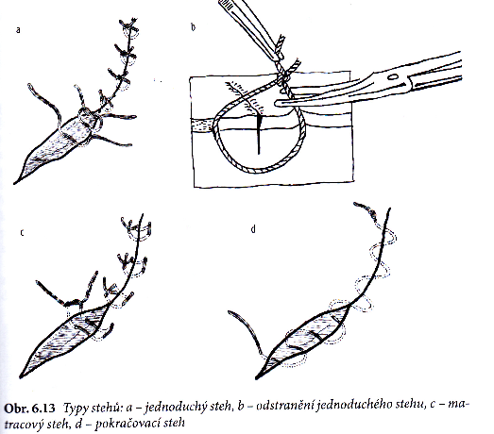
Extrakce stehů
- obvykle 7. – 10. den
- někdy polovina
- sterilní peán či pinzeta a ostré nůžky
- desinfekce rány
- dále dle typu stehu
- desinfekce
- ošetření tekutým obvazem nebo sterilní krytí

